Slide 1
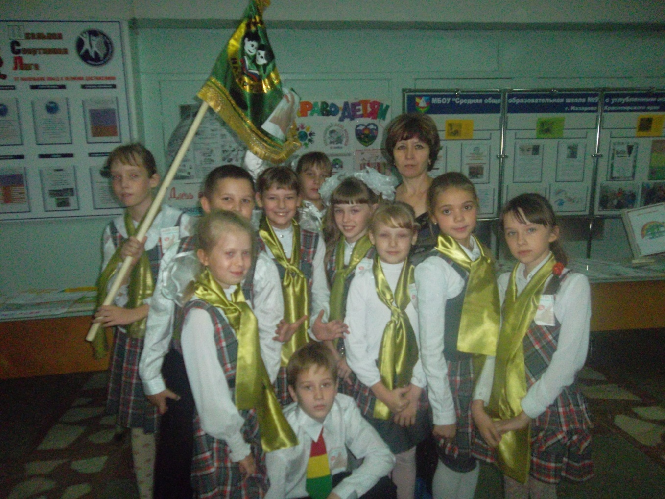
отряд«АВТОСТОП» сш № 8

Slide 2
Правила движения должны знать все без исключения

Slide 3
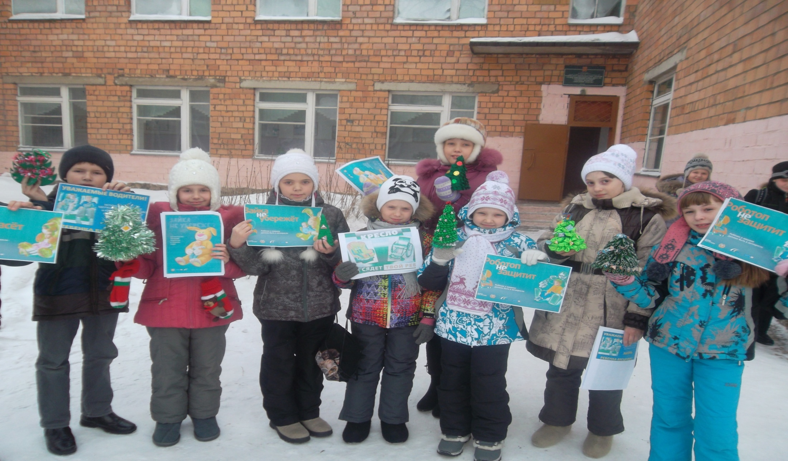
Дорожная ёлочка

Slide 4
«Безопасное колесо»

Slide 5
Проверяем знания по ПДД

